Slide 1

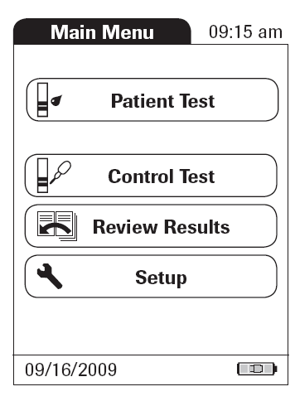
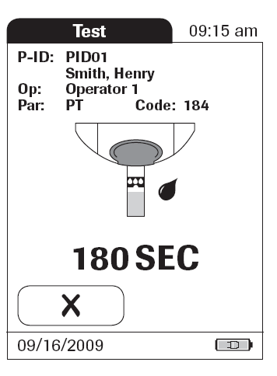
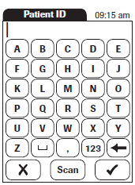
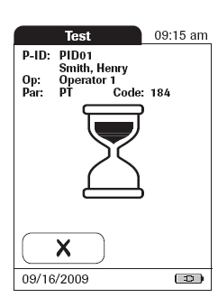
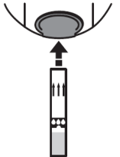
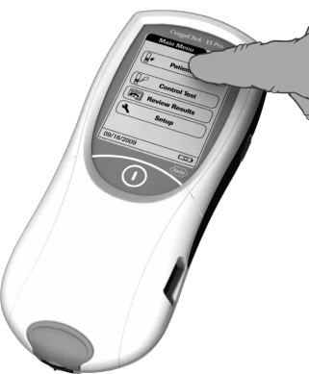
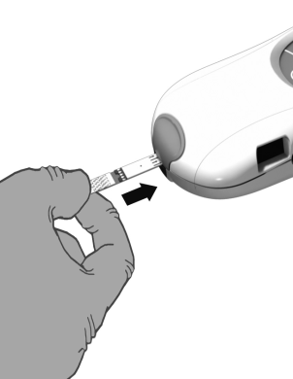
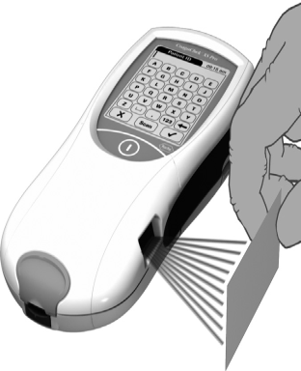
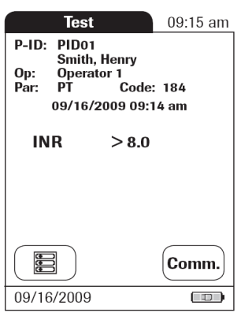
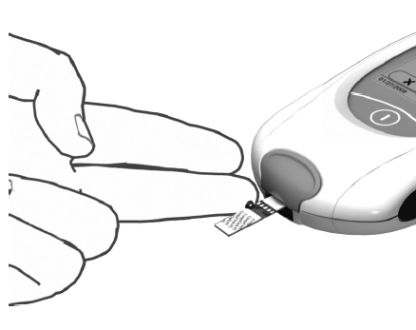

CoaguChek XS Pro Quick Guide
“Patient Test” 단추를 누른 후 검사번호 바코드를 리딩한다.
핏방울 모양 ICON이 화면에 표시 된 후에 혈액을 점적 한다.
삐 하는 소리가 나면 혈액 점적을 종료한다. (충분한 양의 혈액이 점적 되었다는 표시)
검사를 위해 스트립을 뺀 후 항상 스트립통의 뚜껑을 닫아 놓는다.
주요 에러 코드 : 3번 (유통기한), 5번(혈액량)
* Service 연락처 : 한국로슈진단㈜ 혈액응고장비 상담센터 02-550-3333

Slide 2
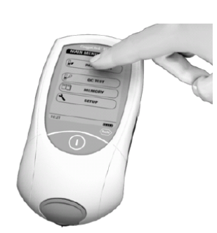
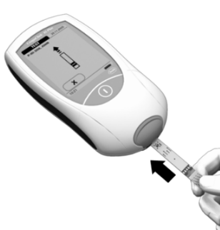

CoaguChek XS Plus Quick Guide
코드칩의 3자리 숫자와 검사용 스트립 통에 표시된 숫자가 같아야 한다.
핏방울 모양 ICON이 화면에 표시 된 후에 혈액을 점적 한다.
삐 하는 소리가 나면 혈액 점적을 종료한다. (충분한 양의 혈액이 점적 되었다는 표시)
검사를 위해 스트립을 뺀 후 항상 스트립통의 뚜껑을 닫아 놓는다.
주요 에러 코드 : 3번 (유통기한), 5번(혈액량)
* Service 연락처 : 한국로슈진단㈜ 혈액응고장비 상담센터 02-550-3333

